Slide 1
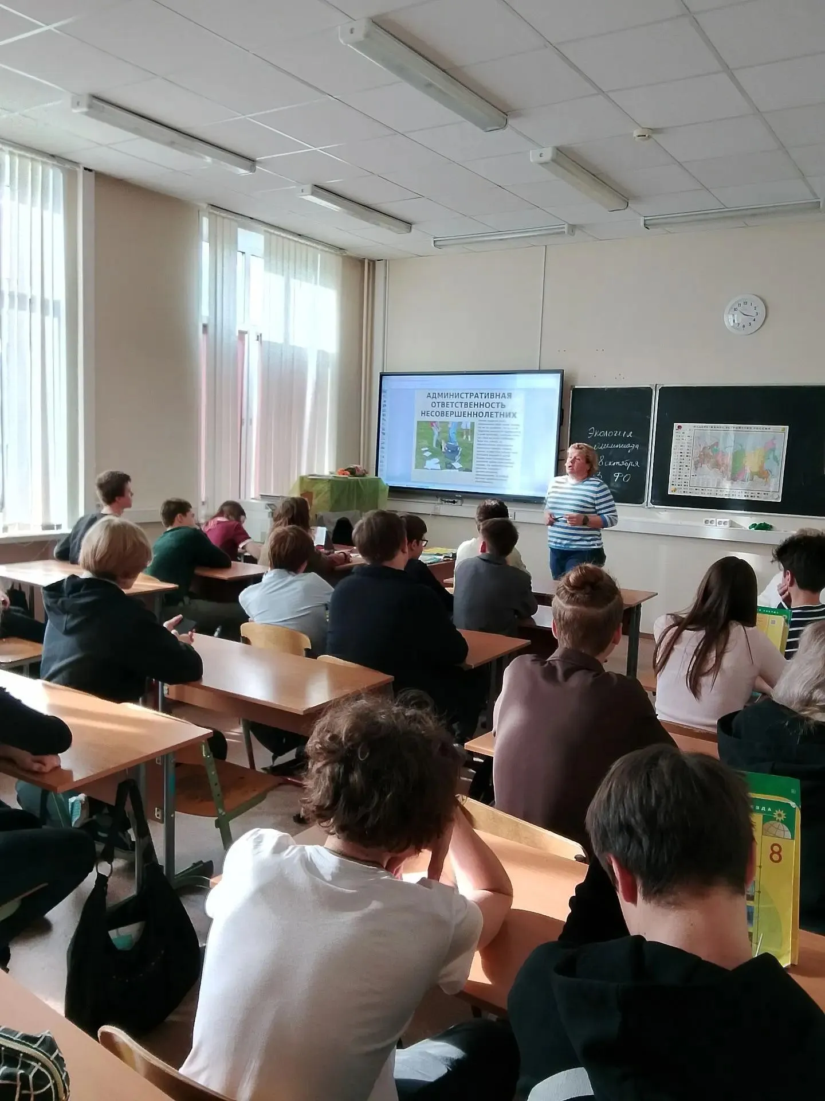
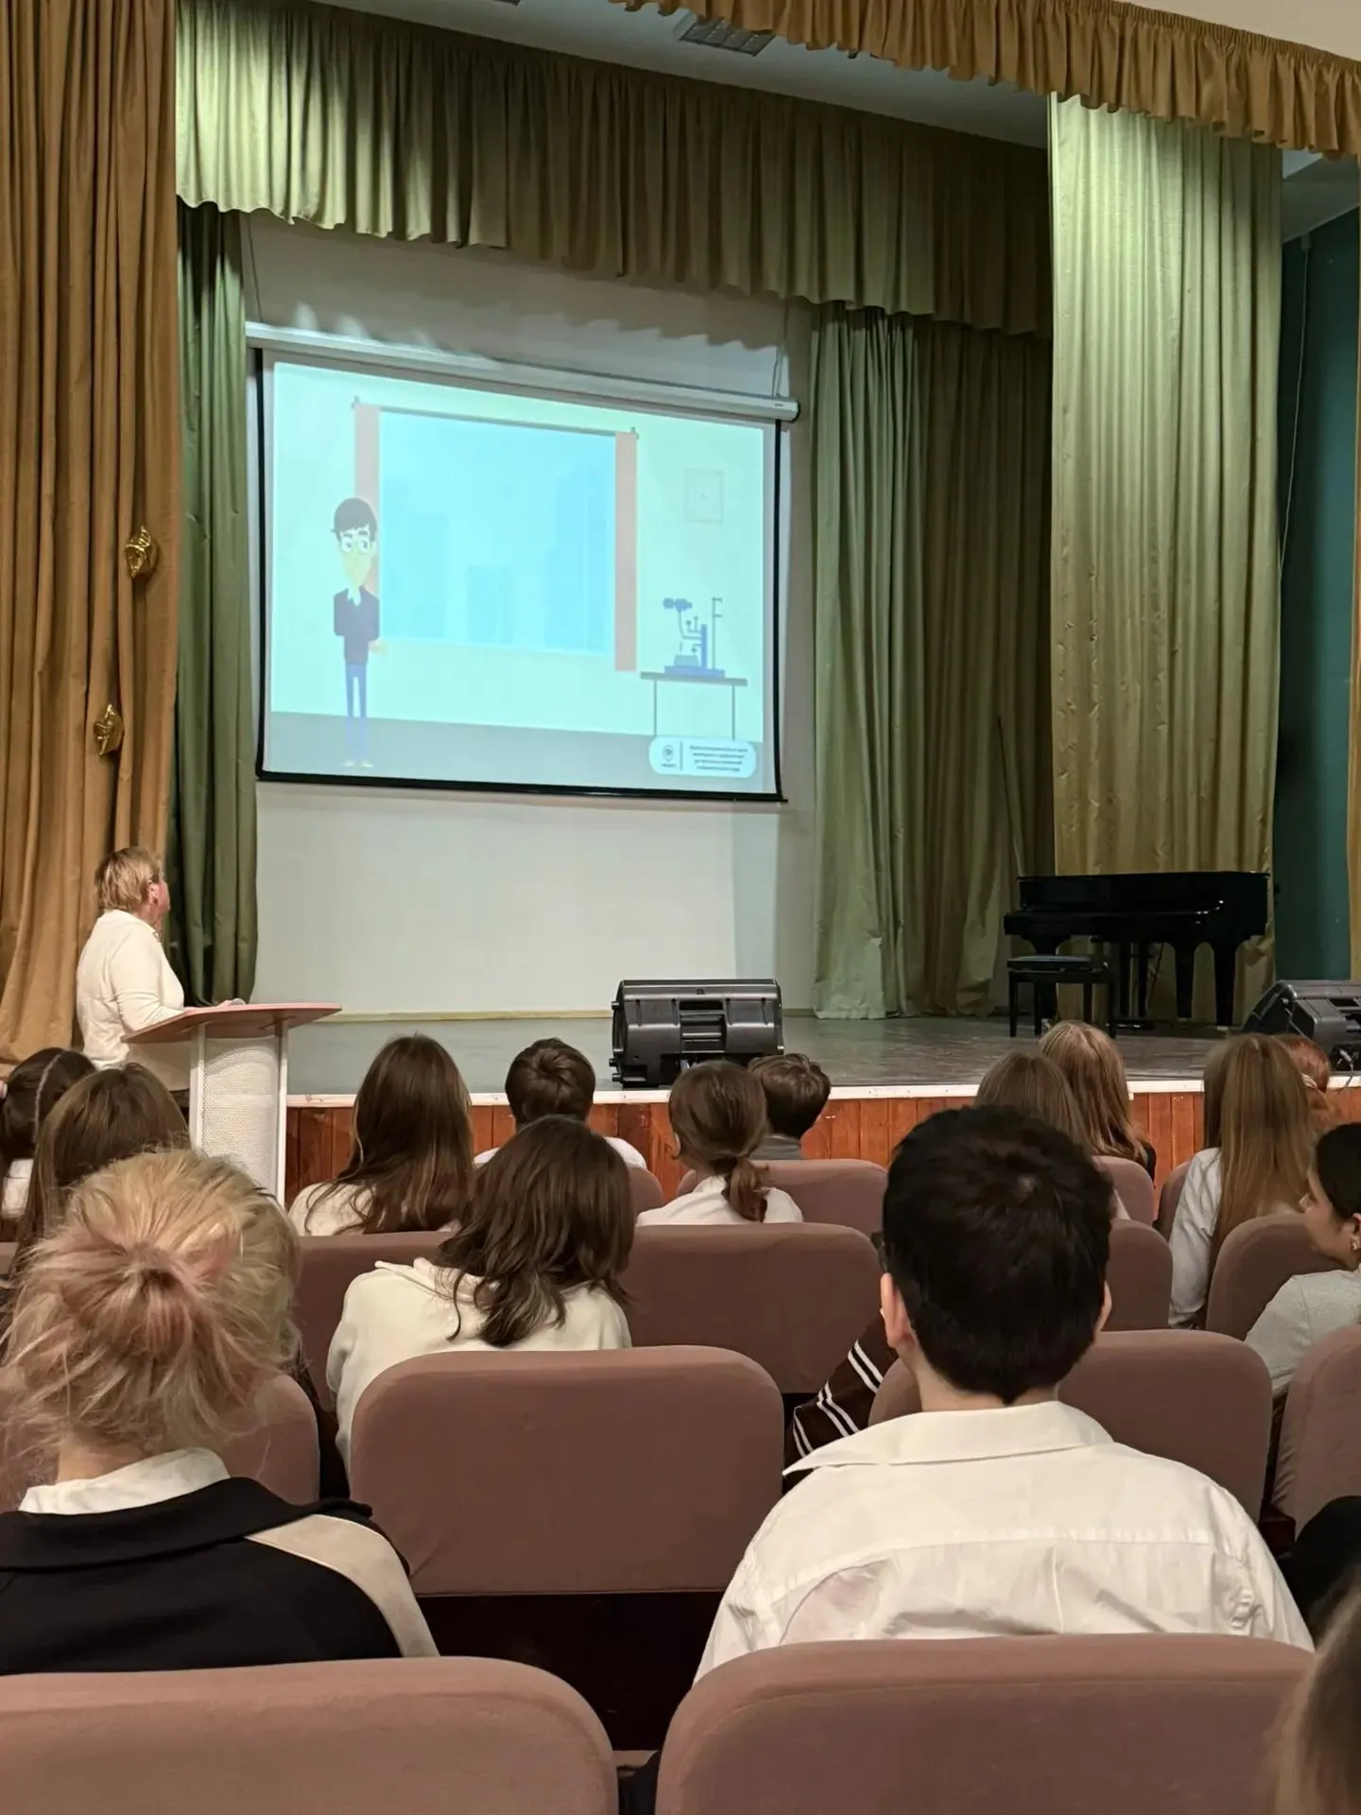
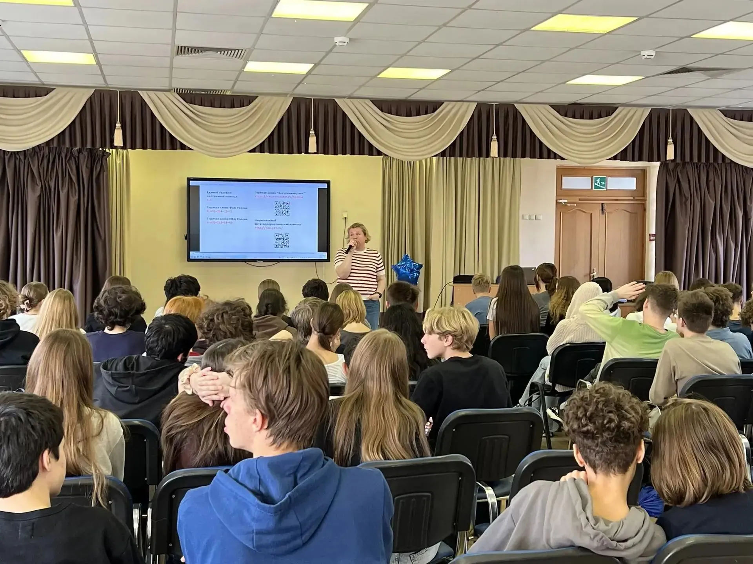
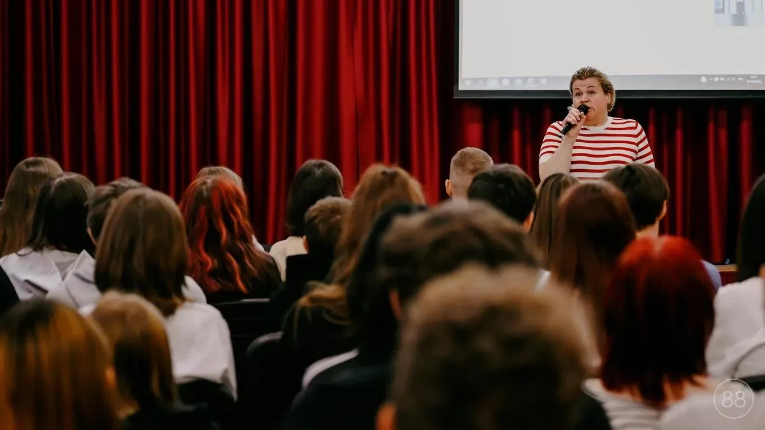
6,7,8,9 октября в образовательных учреждениях Таганского района города Москвы организованы и проведены лекции для обучающихся 7-9-11 классов. Были затронуты вопросы административной и уголовной ответственности несовершеннолетних, безопасного пользования Интернетом, профилактика вовлечения несовершеннолетних в мошеннические действия, а так же профилактика экстремизма и терроризма.

